Slide 1



МБУДО «Касторенский Дом детского творчества»
Муниципальный опорный центр дополнительного образования детей Касторенского района Курской области
Обновления в АИС «Навигатор дополнительного образования детей»

Slide 2
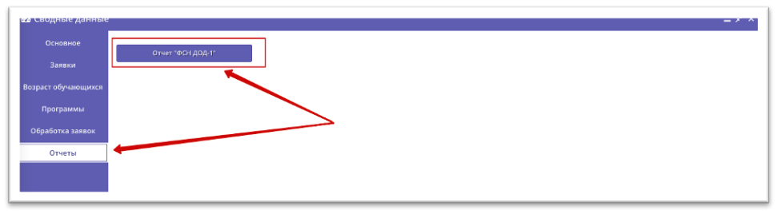
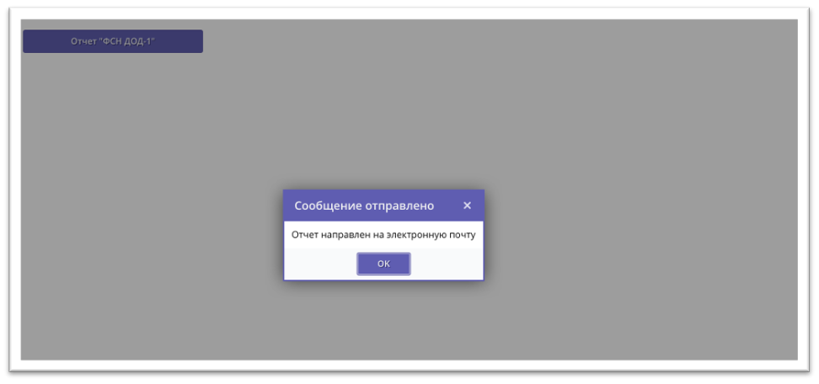
Обновления в АИС «Навигатор дополнительного образования детей»
Для сведения организаций:
в модуле «Сводные данные» во вкладке «Отчёты» появилась возможность выгрузить отчет ФСН ДОД-1

Slide 3
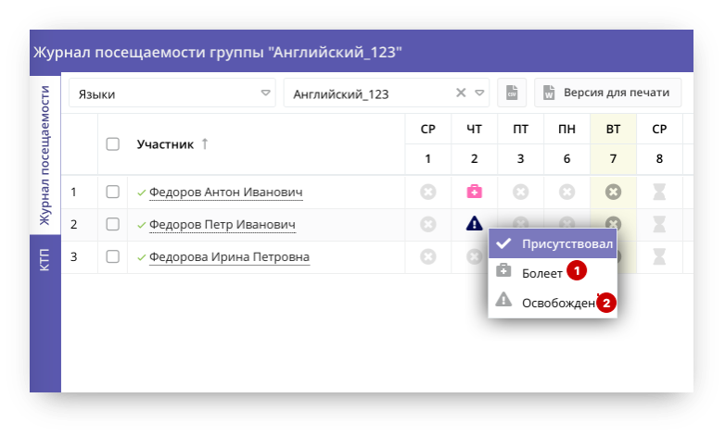

Обновления в АИС «Навигатор дополнительного образования детей»
Для сведения организаторов программ/педагогов:
в модуле «Журнал посещаемости» появилась возможность отмечать отсутствие
ребенка по уважительной причине: «Болеет», «Освобожден»

Slide 4

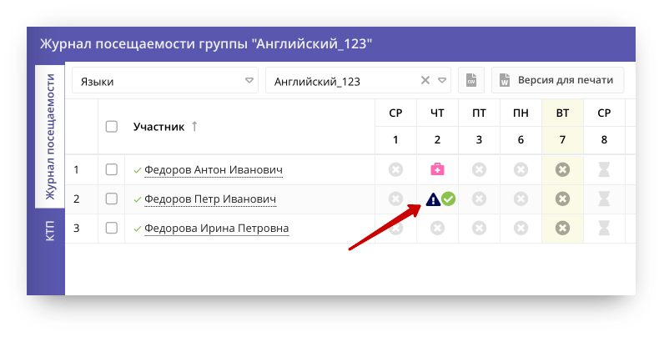
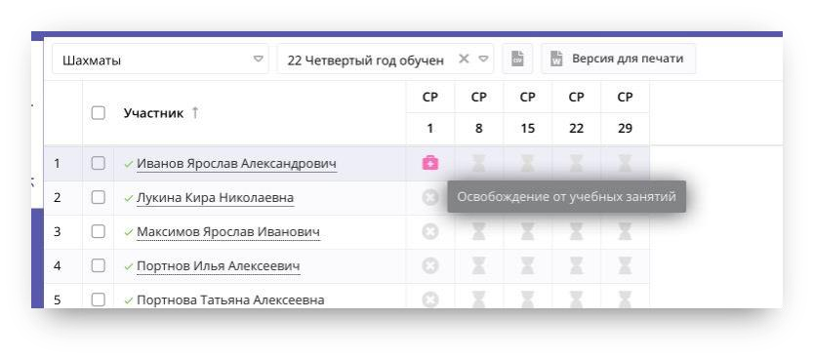
Обновления в АИС «Навигатор дополнительного образования детей»
Возможен двойной выбор:

Slide 5
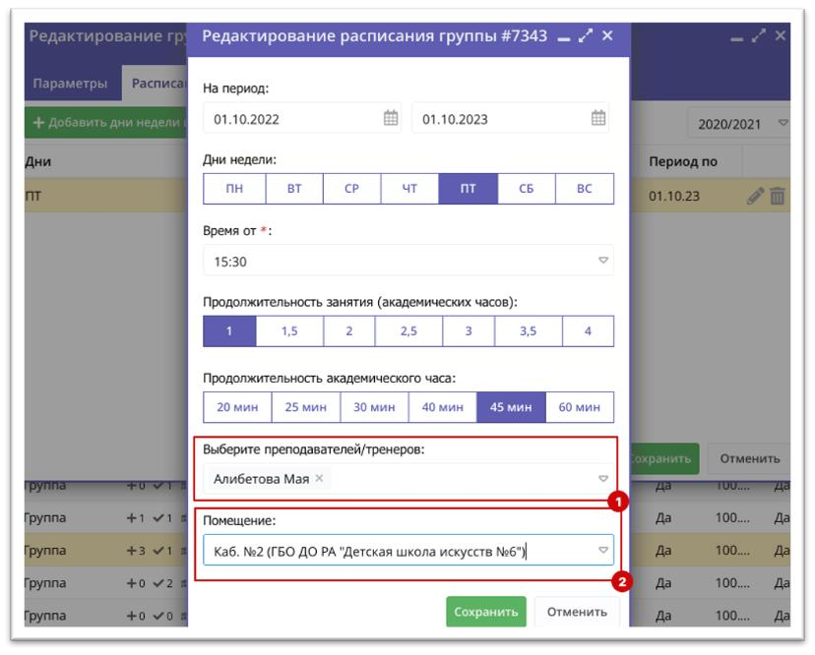

Обновления в АИС «Навигатор дополнительного образования детей»
В карточке педагога
доступен функционал
на вкладке «Календарь»

Slide 6
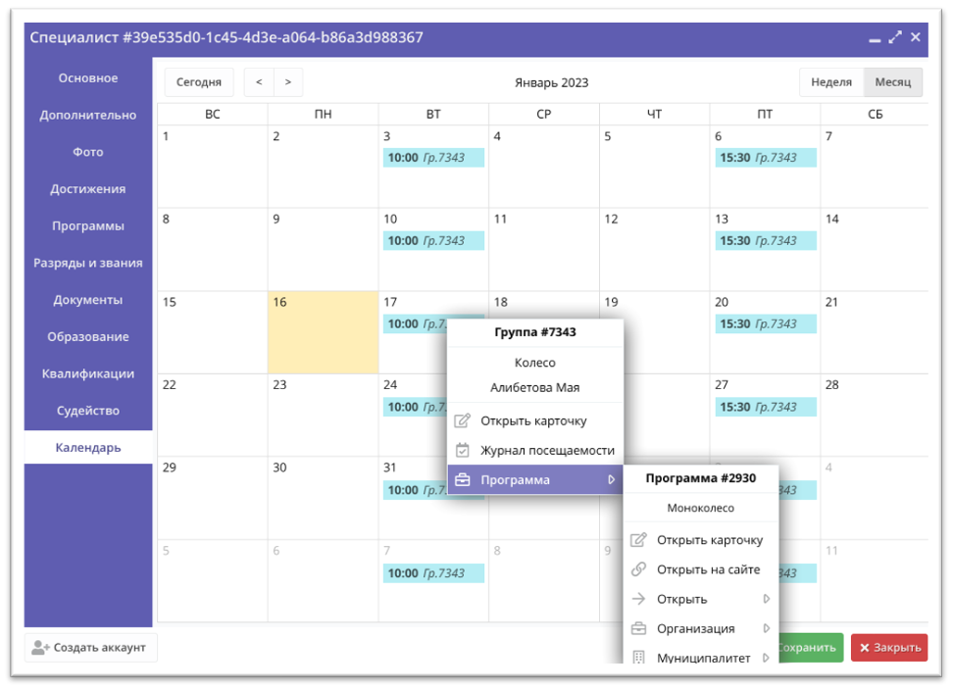
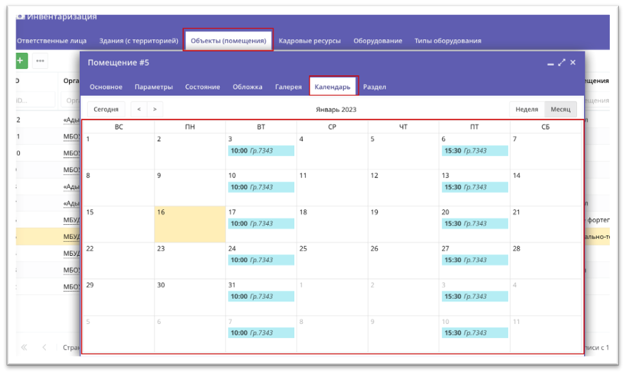
Обновления в АИС «Навигатор дополнительного образования детей»
Данные по занятости педагога
Информация по занятости помещения

Slide 7
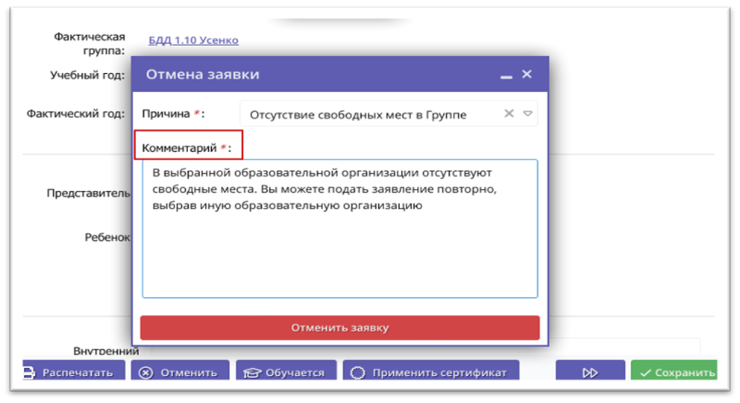
Обновления в АИС «Навигатор дополнительного образования детей»

Slide 8

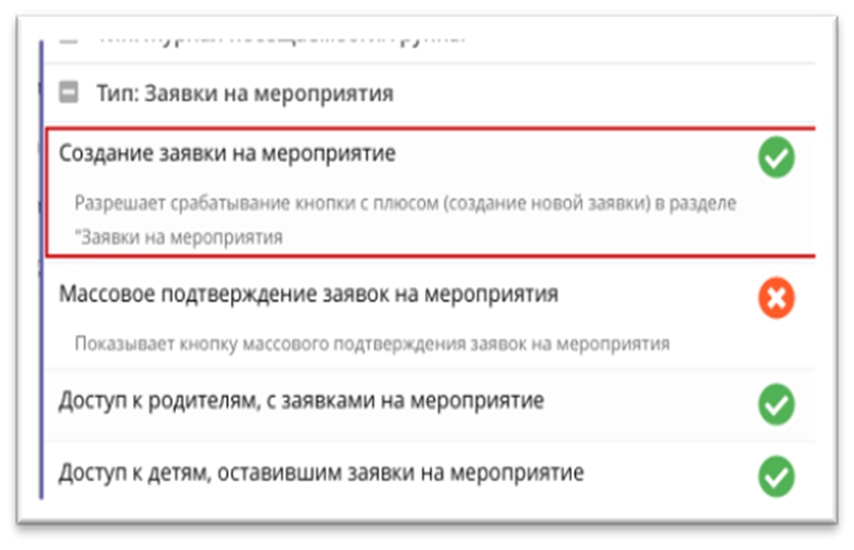
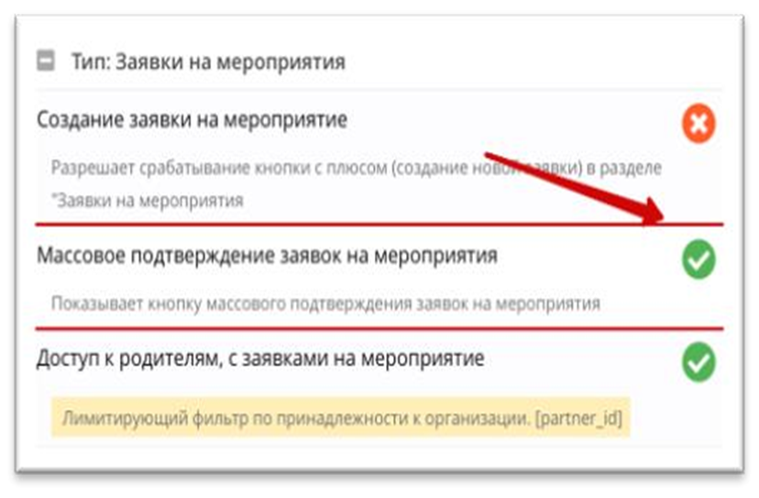
Обновления в АИС «Навигатор дополнительного образования детей»
Для сведения организаторов мероприятий:

Slide 9
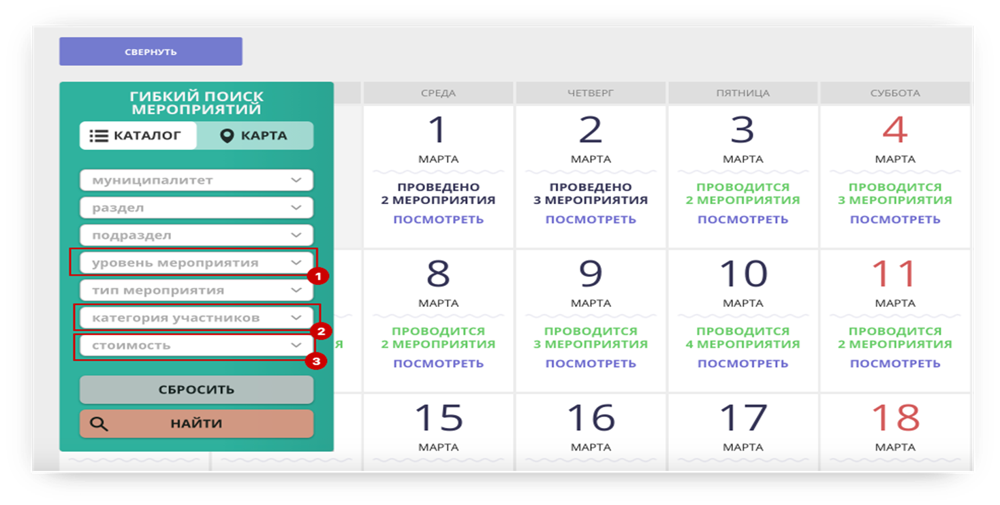
Обновления в АИС «Навигатор дополнительного образования детей»

Slide 10
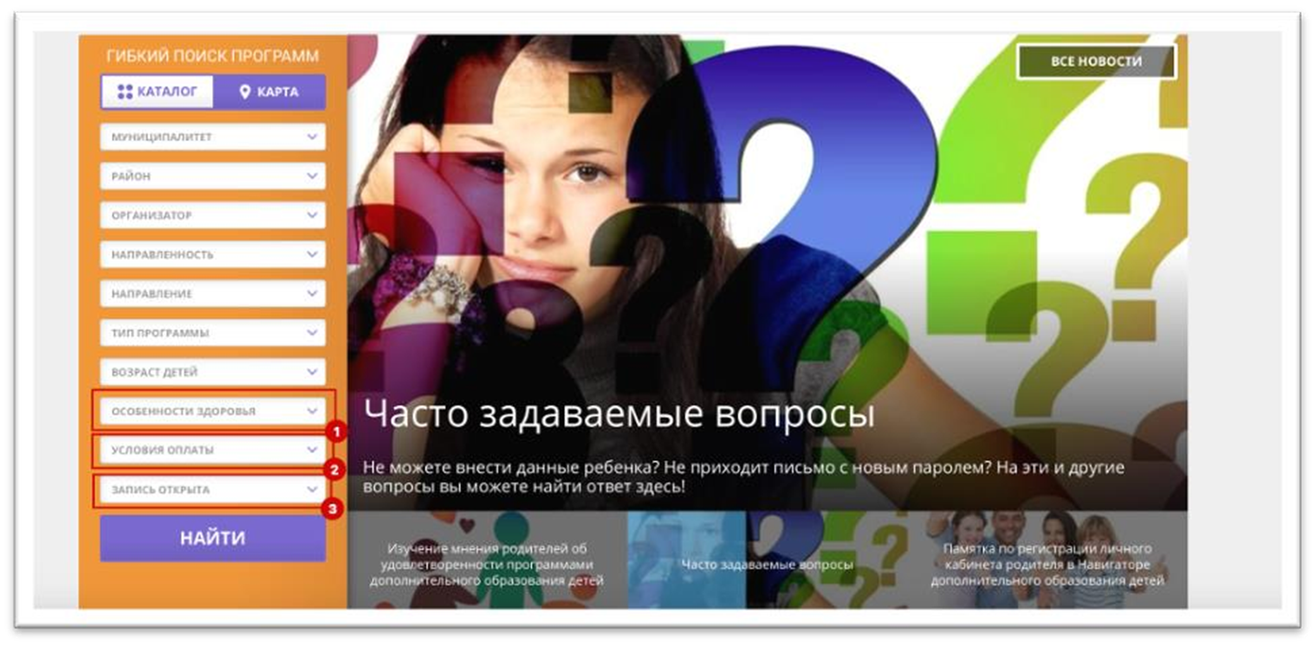
Обновления в АИС «Навигатор дополнительного образования детей»

Slide 11
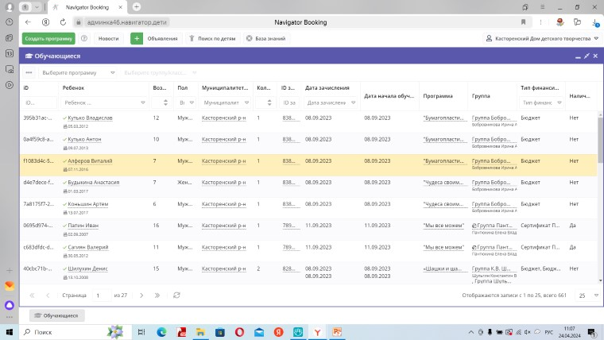
Обновления в АИС «Навигатор дополнительного образования детей»
В АИС «Навигатор» появился модуль «Обучающиеся». Он позволяет увидеть данные тех детей, которые зачислены на обучение по дополнительным общеразвивающим программам, в том числе не отчисленных и не переведенных на новый учебный год.
Данный модуль позволяет видеть обучающихся не открывая «Заявки».

Slide 12


Спасибо
за внимание! Успехов!

